Slide 1
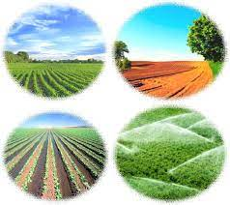
Складові та підходи до фіторекультивації деградованих земель
1. Основні способи фіторекультивації та її технологічна основа. Переваги та недоліки фіторекультивацій. Агротехнологічна доцільність фіторекультивацій.
2. Принципи підбору рослин для фіторекультивації.
3. Становлення технологій фіторекультивації (світовий та вітчизняний досвід).

Slide 2
Фіторекультивація земель це один із різновидів рекультивації, який окреслює удосконалення та відновлення антропогенних ландшафтів шляхом утворення на них екологічно доцільного потужного рослинного покриву.
На сьогодні фіторекультивація виступає в якості найдешевшого і найшвидшого засобу з відновлення порушених земель, що зазнали втрат внаслідок нераціонального господарювання людства.
Фіторекультивація земель потребує формування певних методологічних базових засад, які на даному етапі ще не до кінця розроблені. Основним аспектом у цьому контексті виступає дослідження та вивчення складових елементів ландшафту окремої території та рослинних угрупувань, що несуть певну інформацію про темпи заростання. особливості та напрямки заростання рослинного пориву на порушених землях. Керуючись цими даними, можна спрогнозувати про стрімкість регенерації фітоценозу. Хоча варто відзначити, що певний тип території або земель формує своєрідні екологічні умови, по пристосуванню рослин до окремих показників середовища та особливості конкурентоздатності цих сукцесій.

Slide 3
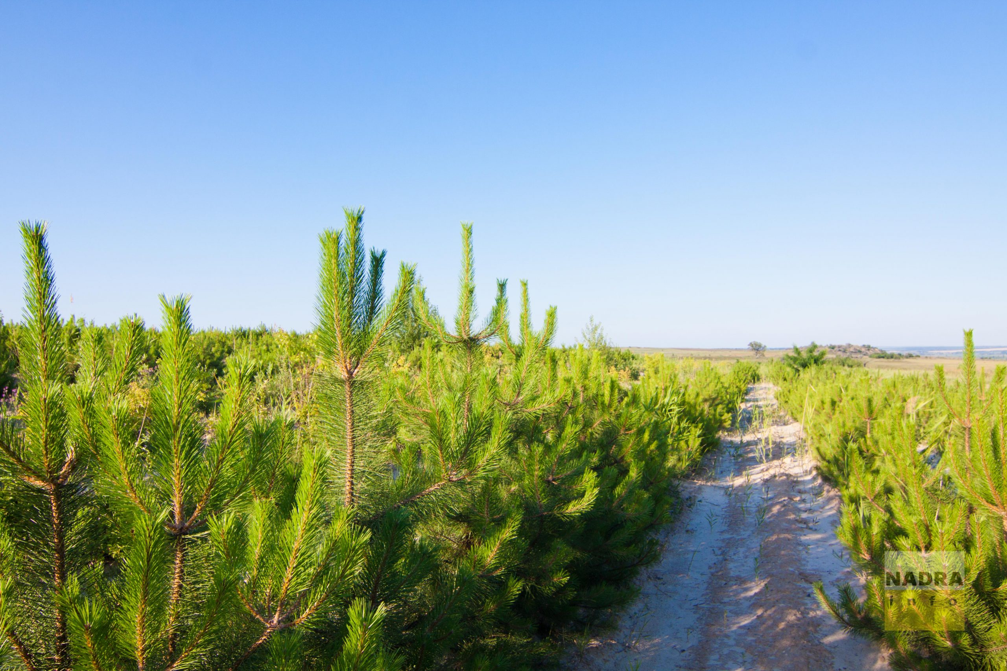
Метою фіторекультивації є відновлення продуктивності порушених територій та оздоровлення довкілля.
Першочерговим завданням фіторекультивації земель є відновлення продуктивності порушених земель. Це досить тривала, стратегічна та об’ємна робота. Особливо багато часу потребує рекультивація сміттєзвалищ та відвалів токсичних матеріалів, шлаковідвалів та інших забруднених територій.
Завдання фіторекультивації умовно можна поділити на три групи: екологічні, економічні та соціальні.

Slide 4
Серед основних завдань з екологічної точки зору фіторекультивації варто виділити наступні:
• збереження та відновлення природних земельних ресурсів;
• відтворення і охорона ландшафтного та видового біорізноманіття;
• нейтралізація негативних явищ та їх дії на навколишнє середовище;
• відновлення продуктивних біогеоценозів;
• створення умов самовідновлення природного середовища;
• формування нових природних комплексів та ландшафтів;
• забезпечення загальної екологічної рівноваги у природньому середовищі.

Slide 5
Серед основних економічних завдань фіторекультивації порушених територій варто вказати наступні:
• економічно обґрунтоване цільове використання відновлених земель;
• раціональне ведення лісо-, сільсько-, водо- та рекреаційного користування;
• розвиток туристичної і рекреаційної галузі для оздоровлення населення;
• створення економічно збалансованого ландшафту;
• запровадження економічних важелів стимулювання заходів із відновлення земельних ресурсів.

Slide 6
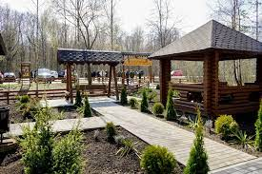
Соціальні завдання фіторекультивації полягають у відновленні та оздоровлені території порушених земель, регулювання суспільних відносин щодо охорони природного середовища, створення естетично цінних та привабливих ландшафтів, збалансоване використання природних комплексів та об’єктів, формування екологічної культури населення, створення рекреаційних зон та місць відпочинку населення, створення сприятливих умов проживання людини.

Slide 7
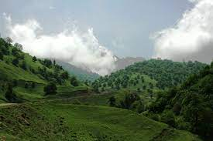
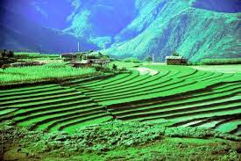
Ландшафт – це природний комплекс, який формує однорідну суцільну систему, в якій всі основні складові, а саме: ґрунт, рельєф, кліматичні умови, наземні та підземні води, флора і фауна - перебувають в складній взаємодії і доповнюють одні одних. Ландшафти поділяють на природний і антропогенний. Природний ландшафт складається з взаємодіючих природних складових і формується за умови проходження природних процесів.
Антропогенний ландшафт – формується з взаємодіючих як природних так і антропогенних складових і проходить під впливом антропогенної діяльності та природних процесів.

Slide 8
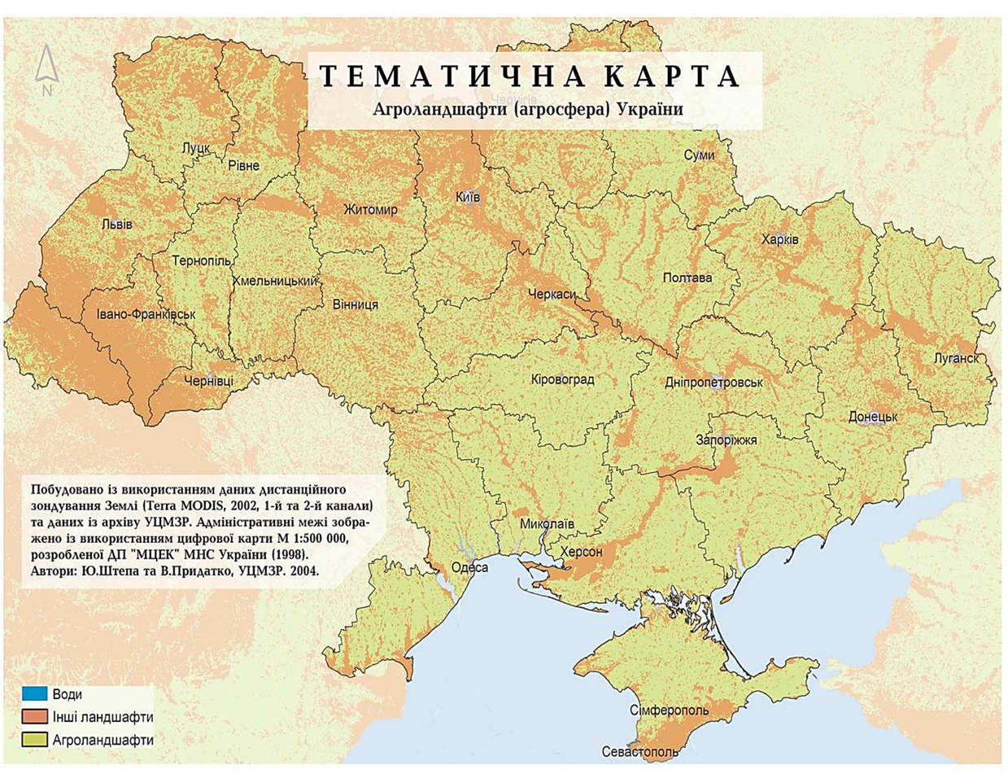

Slide 9
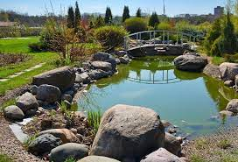
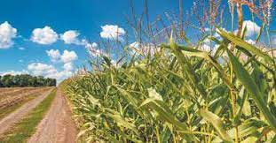
Агроценози – належать до групи сільськогосподарських культур, які вирощують на конкретних земельних фондах. Розміщення, порядок чергування у сівозміні, агротехніка склалися в процесі господарювання.
Акваценози – рослинні угруповання штучних озер, ставків господарського, рекреаційного та декоративного призначення. Основною вимогою при фітомеліорації водойм є розміщення, створення та догляд за акваценозами в різних зонах водойми. Цим досягається ефективне виконання ними таких функцій: захист берегів, формування ландшафту, скорочення обсягу робіт з догляду за рослинними угрупованнями тощо.

Slide 10
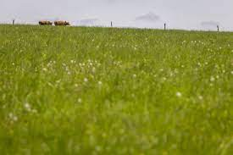
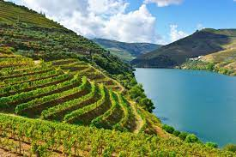
Вітоценози – тип сільськогосподарських угідь у районах виноградарства. Під виноградники відводять землі берегів давньої гідрографічної мережі, в основному південно-східної, східної та південної експозицій. Ці схили сильніше прогріваються, а при наявності лесових відкладів на глибині не менше 1,5-2,0 м є найбільш сприятливими для виноградарства.
Пратоценози – культурні луки та пасовища. Під них відводять площі гідрографічного фонду. При невеликій площі ценозу, коли влаштування полезахисної сівозміни неможливе, а ґрунти сильно змиті, проєктується посів багаторічних трав. Трав'яна рослинність утворює потужну розгалужену кореневу систему і густу надземну частину, скріплює верхні горизонти, значно ослаблює швидкість води, що стікає, і, як наслідок, зменшує ерозійні процеси та поступово відновлює родючість змитих ґрунтів.

Slide 11
Фіторекультивація залежно від функціонального призначення поділяється на наступні типи:
санітарно-гігієнічна
ландшафтно-озеленювальна
меліоративна
Протиерозійна
полезахисна
експлуатаційна .
Саме послідовні рослинні сукцесії містять в собі об’ємну та повну інформацію про особливості проведення фіторекультивації, її швидкість та методи заселення рослинних угрупувань на порушених ділянках, із таких даних можна розрахувати швидкість регенерації фітоценозу і, як наслідок, формувати заселення рослинних угрупувань на інші території.
Таким чином, можна відслідкувати адаптацію рослин до певних параметрів навколишнього середовища, особливості конкуренції за фактори їх життєзабезпечення тощо, адже кожна група земель формує свої екологічні умови .

Slide 12
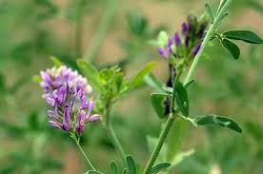
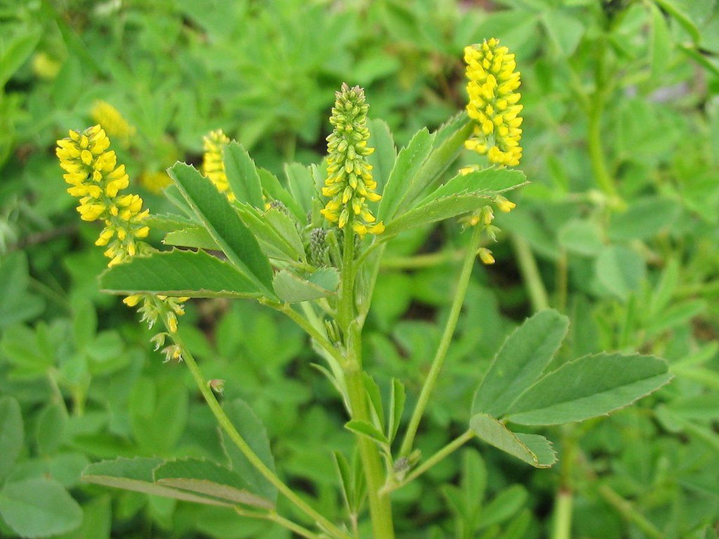
Фітомеліоранти – це рослини, що сприяють відновленню або підвищенню родючості грунтів, ефективно впливають на грунтотвірні процеси.
Люцерна
Буркун

Slide 13
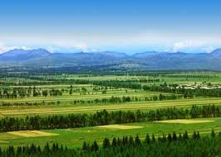
Рослинний покрив та видовий склад рослин, що з’являються на компонентах ландшафту та на порушених землях визначається тепловими, водними та фізичними властивостями ґрунтів, а також природно-кліматичними факторами. Різкі контрасти на експозиціях схилів, строкатість ґрунтового покриву території та складний мікрорельєф спричиняють створенню місцевих мікрокліматів, нерівномірний розвиток явищ вивітрювання, діагенезу та накопичення тонкодисперсних частинок продуктів вивітрювання, за рахунок чого формуються різноманітні екологічні ніші, до яких пристосовуються окремі види рослин.
Підбір та вивчення видового складу рослинних
угрупувань усіх порушених територій за різних
умов порушення дасть можливість
визначити, які рослини найоптимальніше
зростають в умовах ландшафту техногенно
порушених земель.

Slide 14
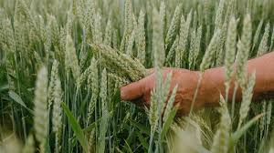
Підбір культур визначається родючістю ґрунту та вибагливістю рослинності до ґрунтового середовища.
Так, зернові культури більш вибагливі до умов ґрунтового живлення, ніж багаторічні трави. Дослідження на території Прикарпатського сірконосного басейну показали доцільність вирощування в перші роки однорічних та багаторічних трав. Через 2-3 роки на даних землях можна вирощувати озимі і ярові зернові культури та кукурудзу. А ще через 2-3 роки, після такого фітомеліоративного періоду, можна вирощувати буряк, картоплю, капусту.

Slide 15
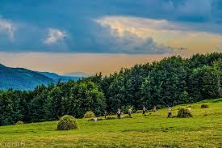
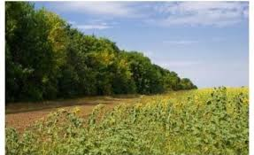
Крім вирощування сільськогосподарських культур досить часто сільськогосподарське освоєння рекультивованих земель проводиться з метою їх використання під сінокоси та пасовища, що забезпечує кормову базу тваринницьких ферм. Рідше відновлені території використовують для фруктових садів, виноградників, влаштування пасік. Відповідно до досліджень науковців лісові насадження визнані потужним ґрунтоутворюючим фактором, який значно впливає на їх морфологічну будову, фізико-хімічні та біологічні властивості. Відзначається перевага дендроценозів у формуванні стійких, екологічно збалансованих екосистем.

Slide 16
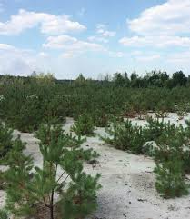
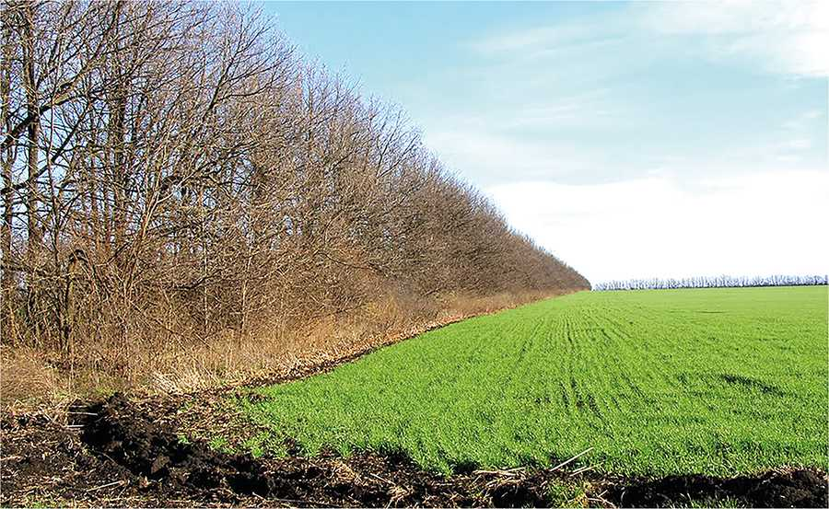
Основне завдання лісогосподарської фіторекультивації – поліпшення несприятливих умов середовища шляхом створення лісонасаджень озеленювального, протиерозійного та санітарного призначень. Значна увага при підборі рослинності звертається на природно-кліматичні умови району, форми порушення рельєфу, висоти відвалів чи глибини кар’єру, крутизни та експозиції схилів тощо.

Slide 17
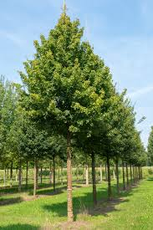
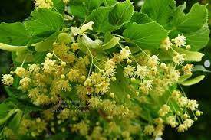
На перших стадіях лісогосподарського освоєння порушених земель найдоцільніше вирощувати види, невибагливі до ґрунтового живлення та вологи. Найкращі показники росту відзначені у акації білої та обліпихи татарської. Загалом, В.Н. Даньком встановлено, що на відвалах в умовах України можна вирощувати близько 40 видів деревних і чагарникових порід: липа дрібнолиста, яблуня лісова, клени польовий та ясенелистий, сосна звичайна, тополі канадська і чорна, береза повисла, клен татарський, акація жовта, бирючина звичайна.

